Slide 1
Karakterek, szöveg detektálása képen
Horváth Dániel, Balázs Tibor

Slide 2
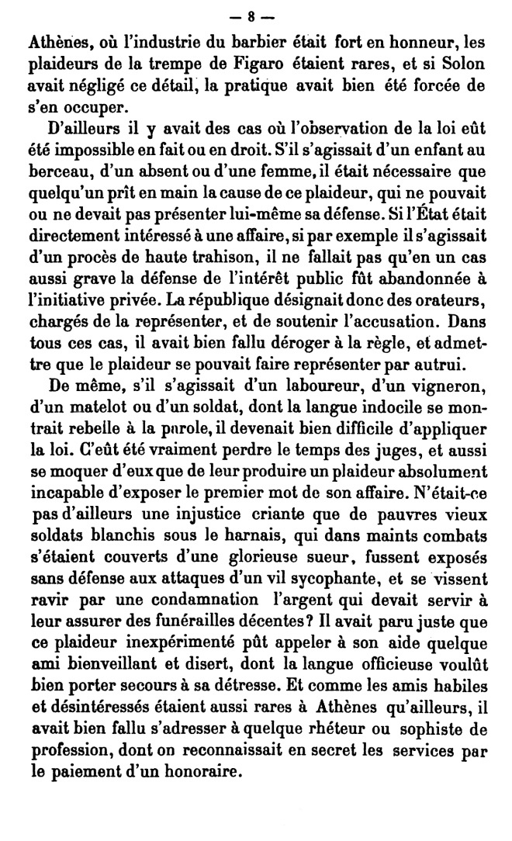
feladat
Nyomtatott szövegről készült képeken a karakterek felismerése
Befoglaló téglalapuk megadása
Elforgatott képeken is
Grafikus felület
Képek betöltése
Megjelenítés
Algoritmus választás

Slide 3
A programról

Slide 4
grafikus felület
Swingben készült

Slide 5
Összegzés

Slide 6
Köszönjük a figyelmet!

